Slide 1


Эмиль Дюркгейм: социальный факт, аномия и самоубийство как социальный феномен
Автор презентации: Presentacium.ru

Slide 2

Введение
В презентации мы рассмотрим ключевые аспекты социологии Эмиля Дюркгейма, включая понятие социального факта и аномии. Обсудим классификацию самоубийств и проанализируем статистику, а также факторы, влияющие на социальную интеграцию и отклонения от норм. Особое внимание уделено методам Дюркгейма и его влиянию на развитие социологии.

Slide 3

Биография Дюркгейма
1
Эмиль Дюркгейм родился 15 августа 1858 года в городе Эпиналь во Франции.
2
В 1879 году он окончил Высшую нормальную школу в Париже. В 1887 году Эмиль защитил диссертацию и начал преподавать в университете Бордо, а в 1902 году стал первым профессором социологии в Париже, основав кафедру социологии.
3
Дюркгейм активно занимался исследованиями и написал более 10 книг, среди которых выделяются работы по социологии религии и методологии социальных наук.

Slide 4


Понятие социального факта
Социальный факт — это внешнее по отношению к индивиду явление, оказывающее влияние на его поведение и установки, например, обычаи, традиции и нормы. Эмиль Дюркгейм определял социальный факт как элемент социальной реальности, который существует объективно и может быть измерен количественно. По Дюркгейму, социальные факты определяют модели поведения и мышления индивидов, формируя основу социальной структуры общества.

Slide 5

Факторы аномии
По мнению Эмиля Дюркгейма, факторы аномии включают ослабление социальной регуляции поведения индивида, особенно в периоды экономических кризисов, когда уровень безработицы может достигать 15% и более. Это приводит к снижению влияния общественных норм и ценностей, создавая вакуум, в котором человек чувствует себя потерянным.
Дюркгейм также отмечал, что аномия может возникать в условиях быстрых социальных изменений, когда традиционные нормы уже не действуют, а новые ещё не сформировались.

Slide 6


Самоубийство и социальная интеграция
Согласно исследованиям Эмиля Дюркгейма, уровень самоубийств значительно выше в обществах с низкой социальной интеграцией, где индивид чувствует себя отчуждённым и непонятым.
Дюркгейм обнаружил, что среди протестантов уровень самоубийств был на 30% выше, чем среди католиков, что он объяснял большей социальной сплочённостью католиков. Это подтверждает, что социальная интеграция и общественные связи играют критическую роль в предотвращении суицидальных тенденций.

Slide 7
Дюркгейм о религиозных социальных фактах
Согласно Эмилю Дюркгейму, религиозные социальные факты оказывают глубокое влияние на общество, формируя коллективные представления и нормы.
Он отмечал, что частота ритуалов и обрядов в различных обществах варьируется: например, в архаических культурах религиозные практики могут занимать до 70% времени общественной жизни, в то время как в современных обществах эта доля значительно ниже.
Дюркгейм подчёркивал, что религиозные социальные факты способствуют укреплению социальной солидарности и поддержанию общественного порядка.

Slide 8


Типы самоубийств
По классификации Эмиля Дюркгейма, самоубийства можно разделить на четыре типа: альтруистические, эгоистические, аномические и фаталистические. Альтруистические самоубийства, как правило, совершаются ради общего блага или в интересах группы, их доля в статистике самоубийств не превышает 5%. Эгоистические самоубийства происходят из-за недостатка социальных связей и интеграции, их процент колеблется в зависимости от социальных условий, но может достигать 60% от общего числа.

Slide 9


Роль социальных норм
Социальные нормы в обществе выполняют функцию регуляции поведения индивидов, обеспечивая стабильность и предсказуемость взаимодействий.
Эмиль Дюркгейм утверждал, что отклонение от социальных норм приводит к аномии, что, по его данным, наблюдается в 30% случаев, когда индивид сталкивается с кризисом норм и ценностей.
Это состояние может увеличивать риск самоубийств, который, согласно исследованиям Дюркгейма, выше среди людей, оторванных от социальных связей и норм.

Slide 10
Методы Дюркгейма в социологии
Дюркгейм применял метод социологического анализа данных через статистические исследования, например, анализировал уровень самоубийств в разных социальных группах.
Его работа «Самоубийство» включает анализ более 250 000 случаев самоубийств, что позволило выявить корреляцию между социальными факторами и суицидальным поведением. Дюркгейм утверждал, что применение количественных данных способствует объективному пониманию социальных явлений.

Slide 11
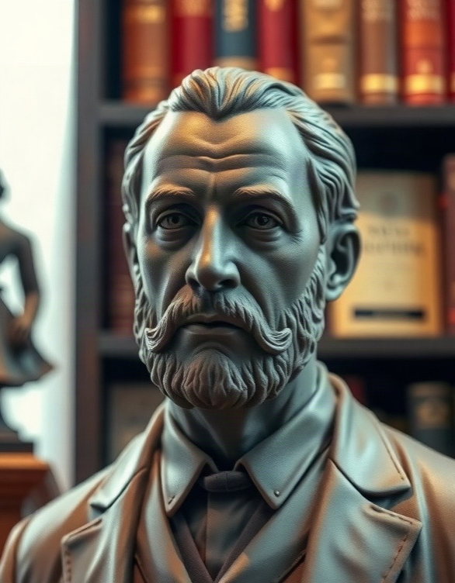
Влияние Дюркгейма на социологию
Эмиль Дюркгейм считается одним из основоположников социологии как науки, его работы оказали значительное влияние на формирование социологических теорий. Он ввёл понятие «социального факта», что позволило рассматривать социальные явления как объективные и независимые от индивида. Дюркгейм исследовал самоубийства, доказав, что они могут быть связаны с социальными факторами, такими как уровень интеграции индивида в общество, что стало революционным подходом в социологии.

Slide 12
Современные исследования аномии
Согласно исследованиям, в периоды социальных кризисов уровень самоубийств может увеличиваться на 20–30%.
Эмиль Дюркгейм в своей работе «Самоубийство» анализировал данные о самоубийствах во Франции за несколько десятилетий и выявил, что около 15% всех самоубийств связаны с ощущением индивидом социальной изоляции и аномией.
Современные исследования подтверждают, что аномия как состояние распада нормативной системы общества может приводить к ухудшению психического здоровья и росту социальных отклонений.

Slide 13


Аномия и самоубийства в современном обществе
Диаграмма показывает уровень различных социальных проблем и их связь с суицидальными тенденциями.
Высокий уровень безработицы среди молодёжи, разводов, социальной изоляции и стресса, а также значительное количество самоубийств на 100 тысяч населения указывают на проявления аномии в обществе. Параметры измеряются в процентах и на 100 тысяч населения.

Slide 14
Спасибо за внимание!
Спасибо за внимание. В этой презентации мы рассмотрели теорию Эмиля Дюркгейма о самоубийствах как социальном феномене, изучили понятие аномии и её факторы, а также обсудили динамику самоубийств и роль социальных норм в контексте социологических исследований Дюркгейма и современных тенденций. Мы надеемся, что представленная информация расширит ваше понимание социальных процессов и внесёт вклад в изучение социологии.

